Slide 1
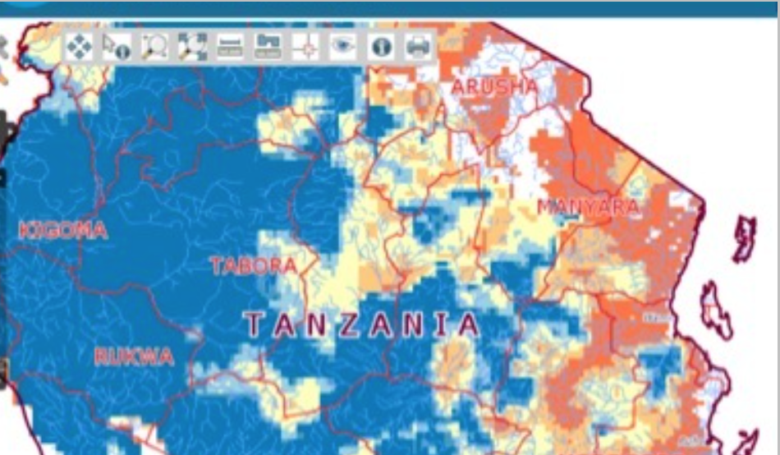
Trans-SEC
land evaluation tool
Ludger Herrmann¹, K. Vennemann², N. Reinhardt¹, C. Gornott³
1. Universität Hohenheim 310, Stuttgart
2. Terra GIS LTD Seattle, Heidelberg
3. PIK, Potsdam

Slide 2
Motivation
Motivation für das Informationssystem (IS):
In Entwicklungsländern sind viele aktuelle und historische Daten
vorhanden aber nicht zugänglich: Es sollte ein naturräumlicher Daten-
satz für Tanzania erstellt werden, der grundlegende Datenbedürfnisse
hinsichtlich Klima, Boden, Infrastruktur etc. erfüllt.
Motivation für das Land Evaluation Tool (LET):
Für Entwicklungsländer stehen hinsichtlich der Agrarwirtschaft viele
potentielle Innovationen zur Verfügung. Diese sind aber i.d.R. nur für
bestimmte Standorte geeignet. Das LET soll die Möglichkeit bieten
potentielle Einsatzgebiete für Innovationen ex-ante zu identifizieren.

Slide 3
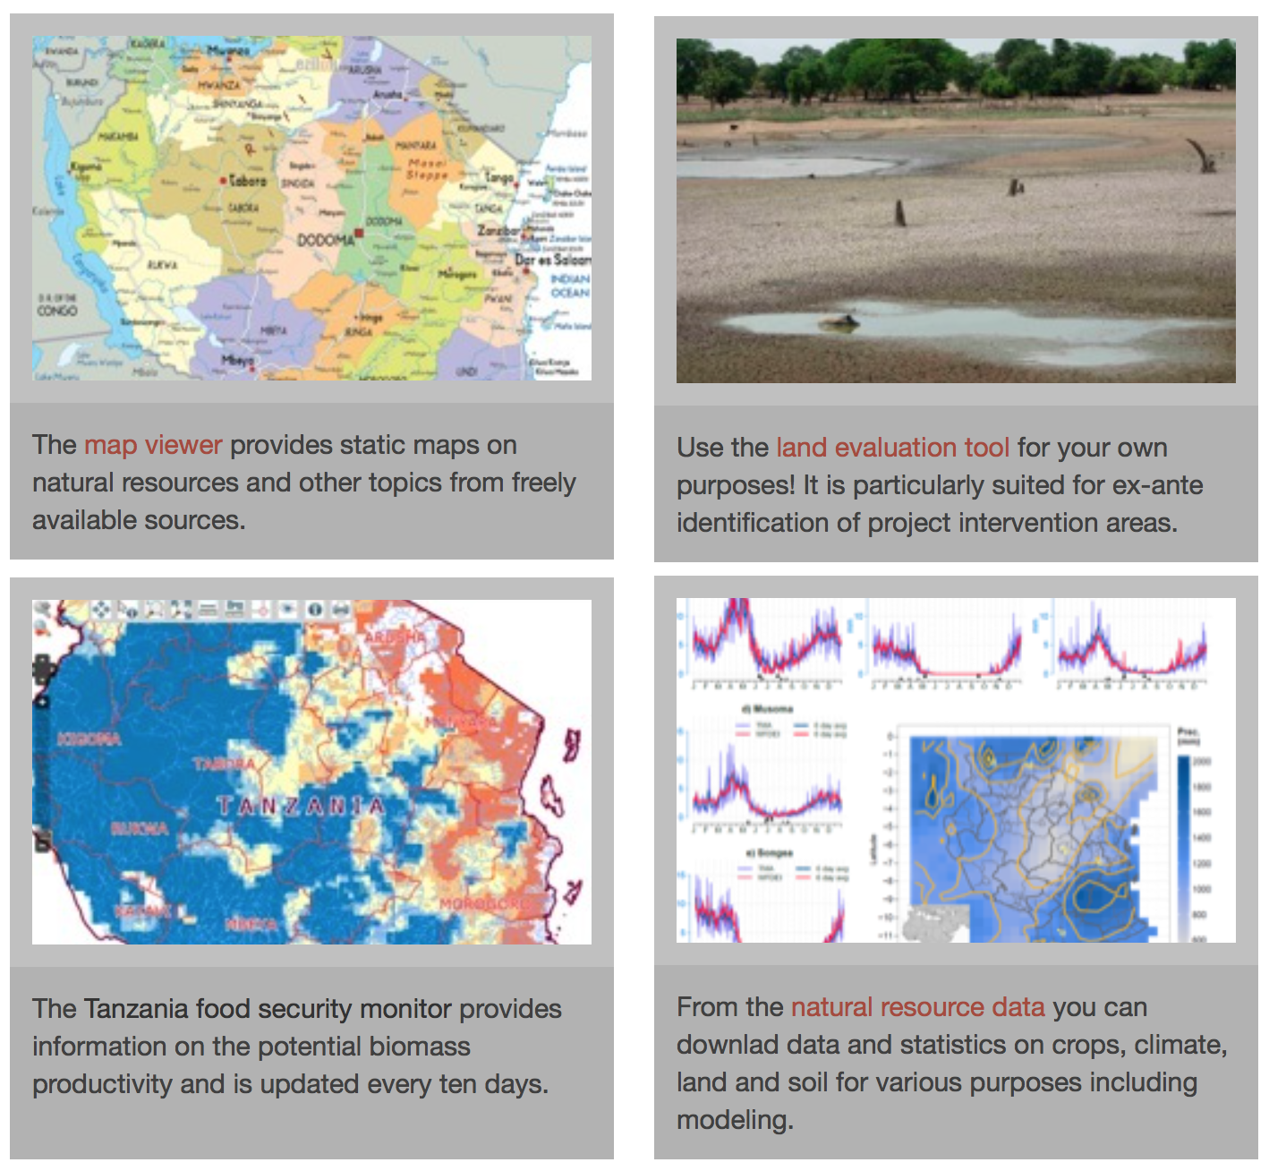
Gliederung des Informationssystems

Slide 4
Vorgaben
Das IS und das LET sollten:
auf allgemeinen Standards beruhen
frei zugänglich / kostenfrei sein
einfach zu bedienen sein
auch Anwendungen außerhalb des Nutzpflanzenanbaus bieten
Lösungen:
Web-GIS auf der Basis von Open Source Software
Server an öffentlicher Einrichtung
Benutzerführung
Mögliche Einbettung von Benutzerdaten

Slide 5
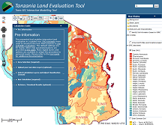
Technische Lösung
Client
Web browser
OpenLayers ExtJS & GeoExt JavaScript
Server
Apache Web Server
PHP
WMS
MapServer Engine
Räumliche Daten
Raster Dateien
Vector Dateien
PostGIS DB

Slide 6
LET Entwicklungsansatz
Das LET basiert konzeptionell auf dem
FAO-Framework for Land Evaluation
Baustein 1: Theorie
Technologie-
ansprüche
Reale Standorts-
eigenschaften
Vergleich
Bewertung

Slide 7
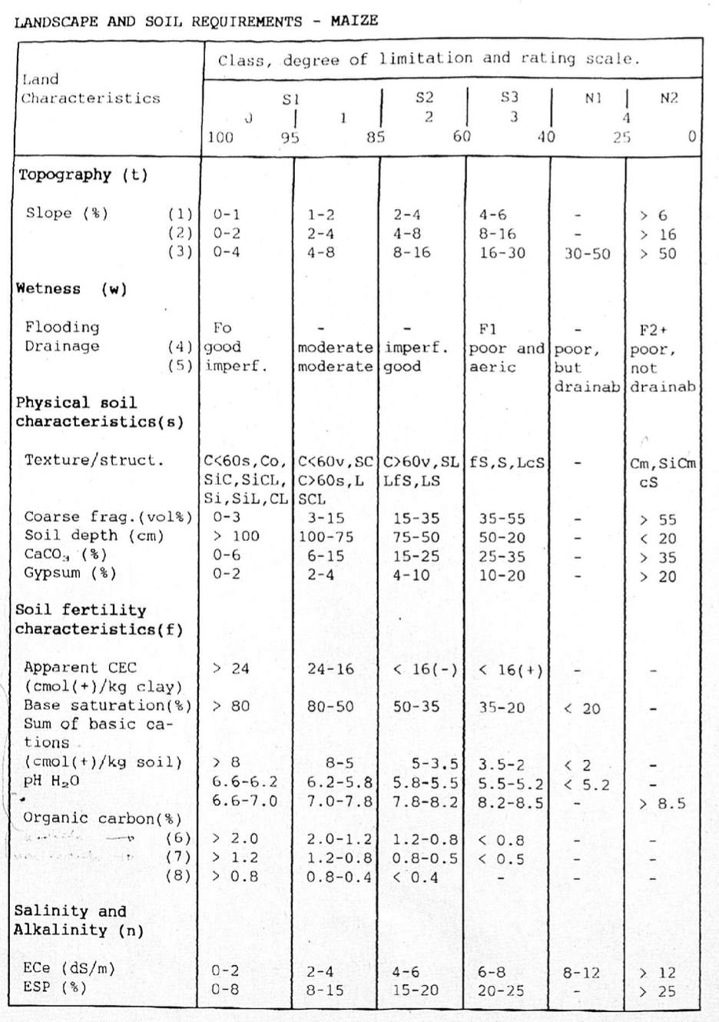
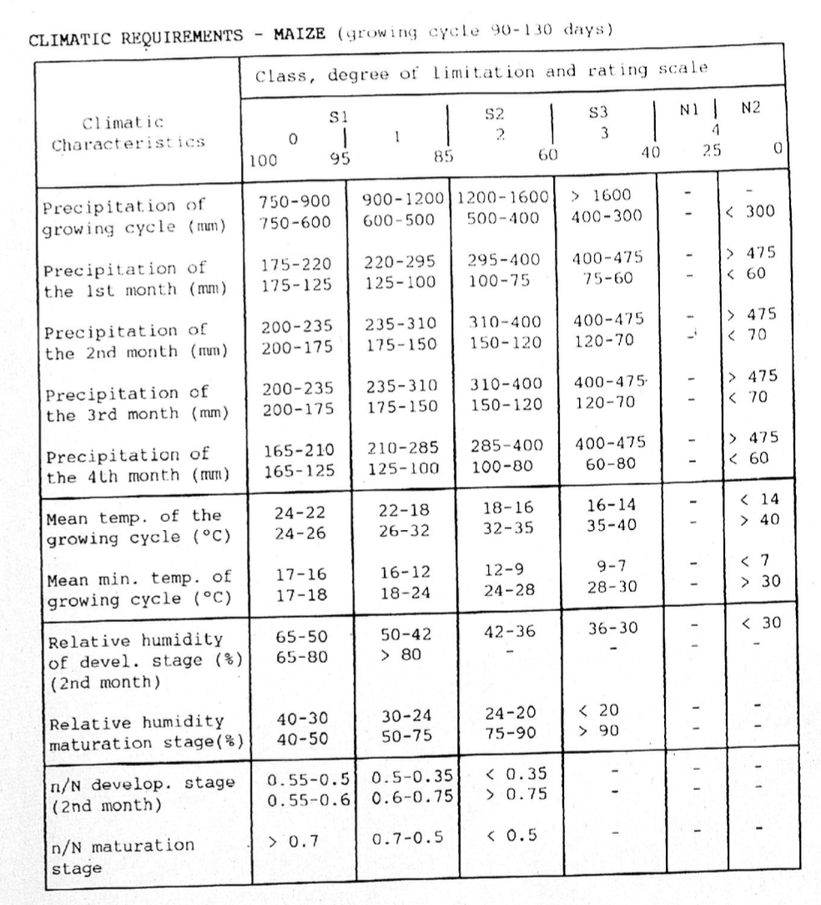
LET Entwicklungsansatz
Baustein 2:
Nutzpflanzen-
ansprüche
Beispiel: Mais
Boden
Klima
Sys et al. 1993

Slide 8
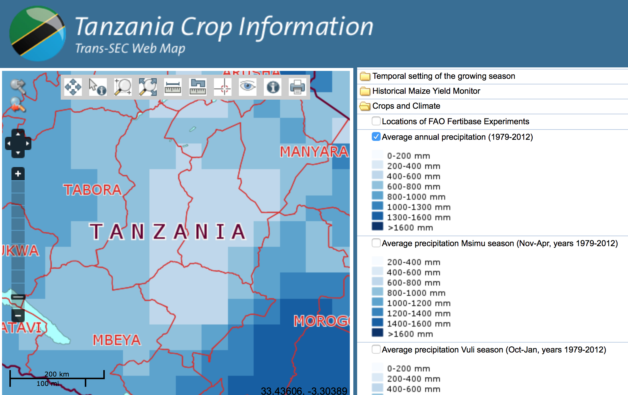
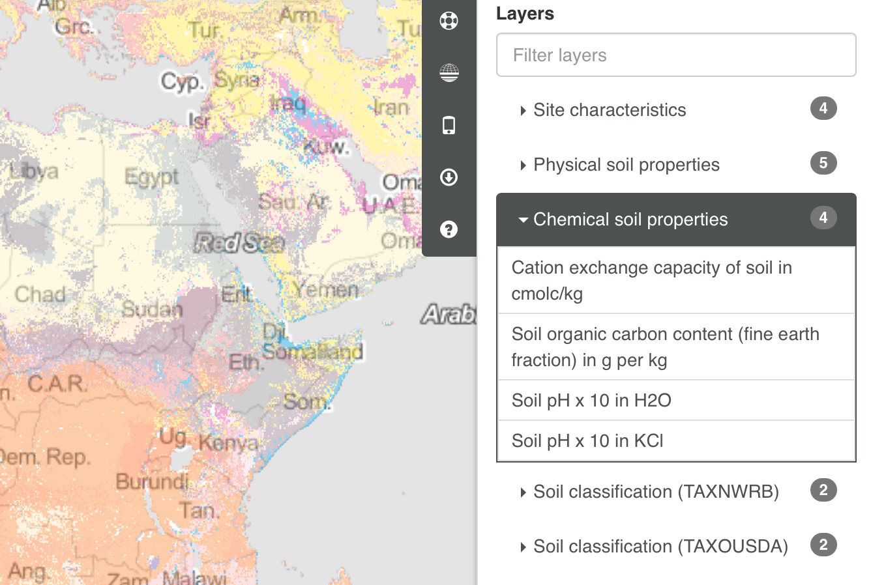
LET Entwicklungsansatz
Baustein 3:
Reale Standorts-
eigenschaften
Soil property maps of Africa at 250m resolution
Klima
Boden
PIK, C. Gornott
ISRIC, Hengl et al. 2015

Slide 9
LET Entwicklungsansatz
Baustein 4:
Vergleich
klassenbasiert

Slide 10
LET Entwicklungsansatz
Baustein 5:
Bewertung
Storie Index: A*B/100*C/100….
Arithmetischer Mittelwert
Vor-/Nachteile der Verfahren:
Realisiert das Gesetz des Minimums. Redundanzen müssen ausgeschlossen werden. Nur geringe Anzahl Variablen nutzbar.
Träge Antwort auf mögliche begrenzende Faktoren. Beliebige Anzahl von Variablen nutzbar.

Slide 11
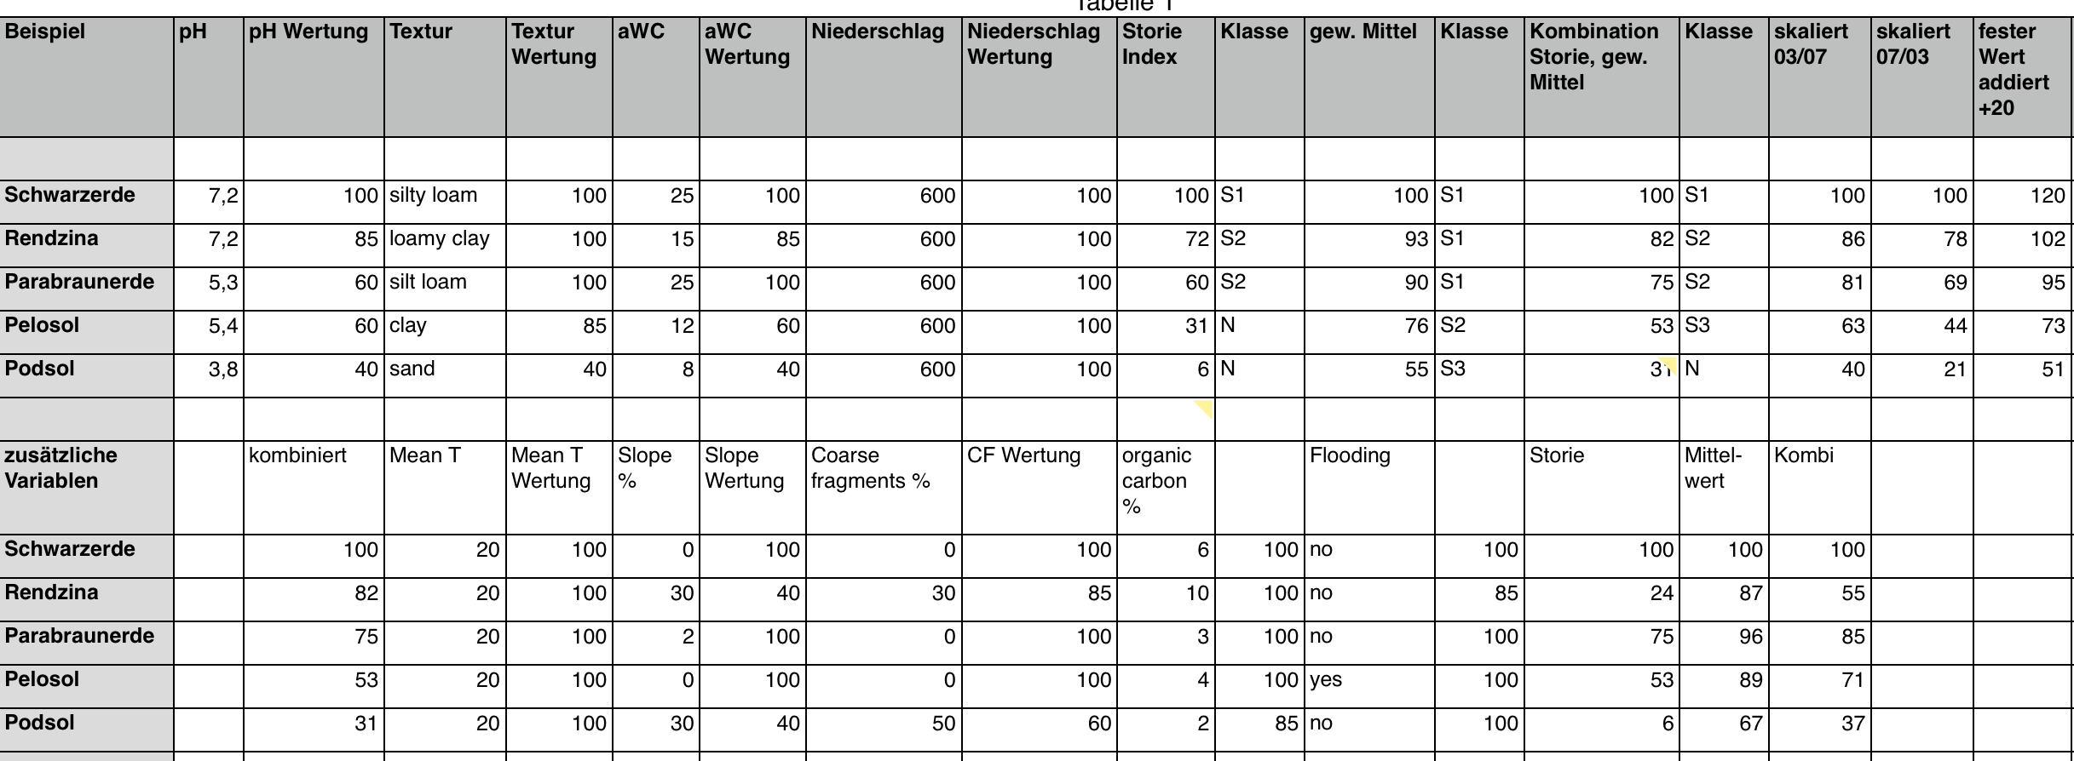
Bewertungsverfahrenstest

Slide 12
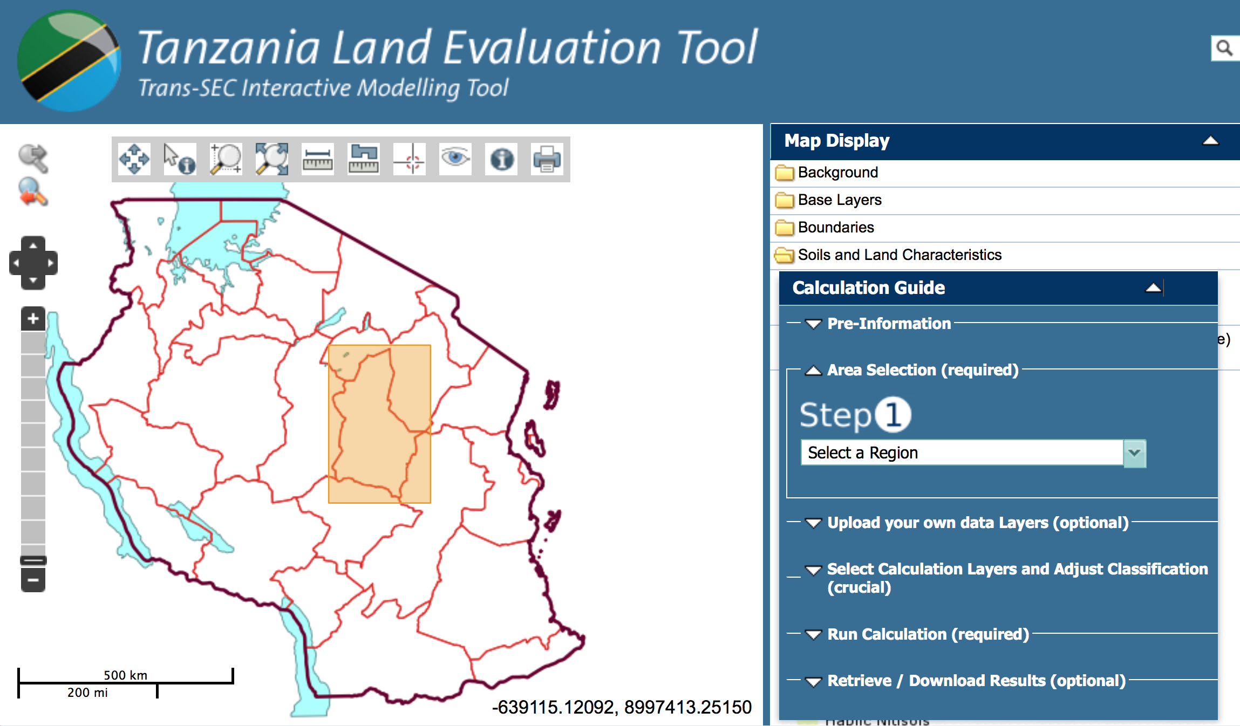
LET Umsetzung

Slide 13
LET Umsetzung

Slide 14
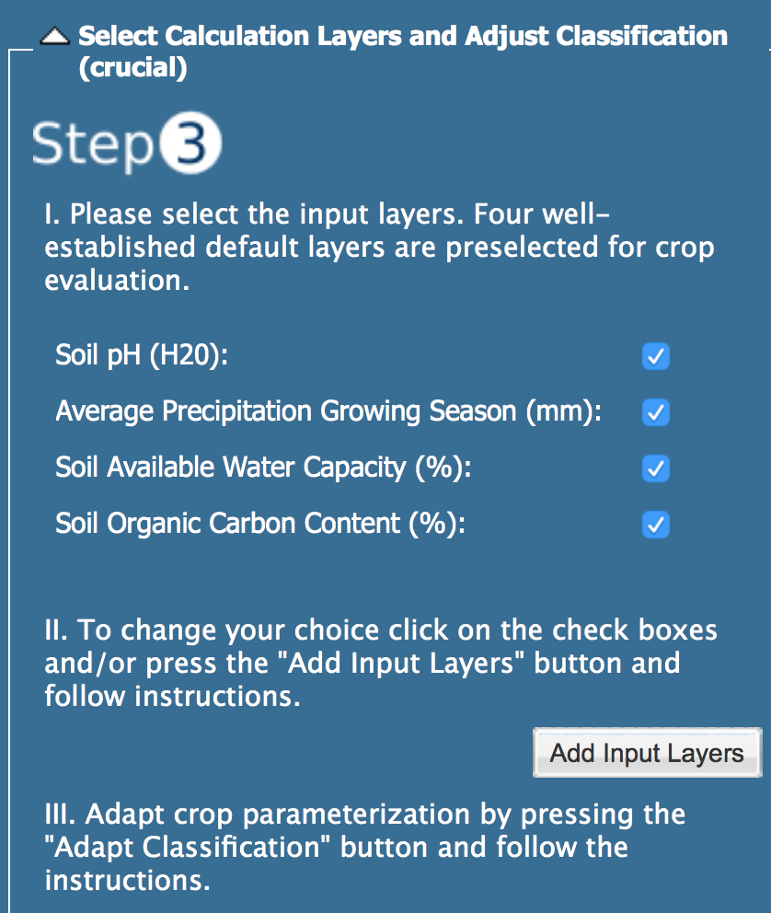
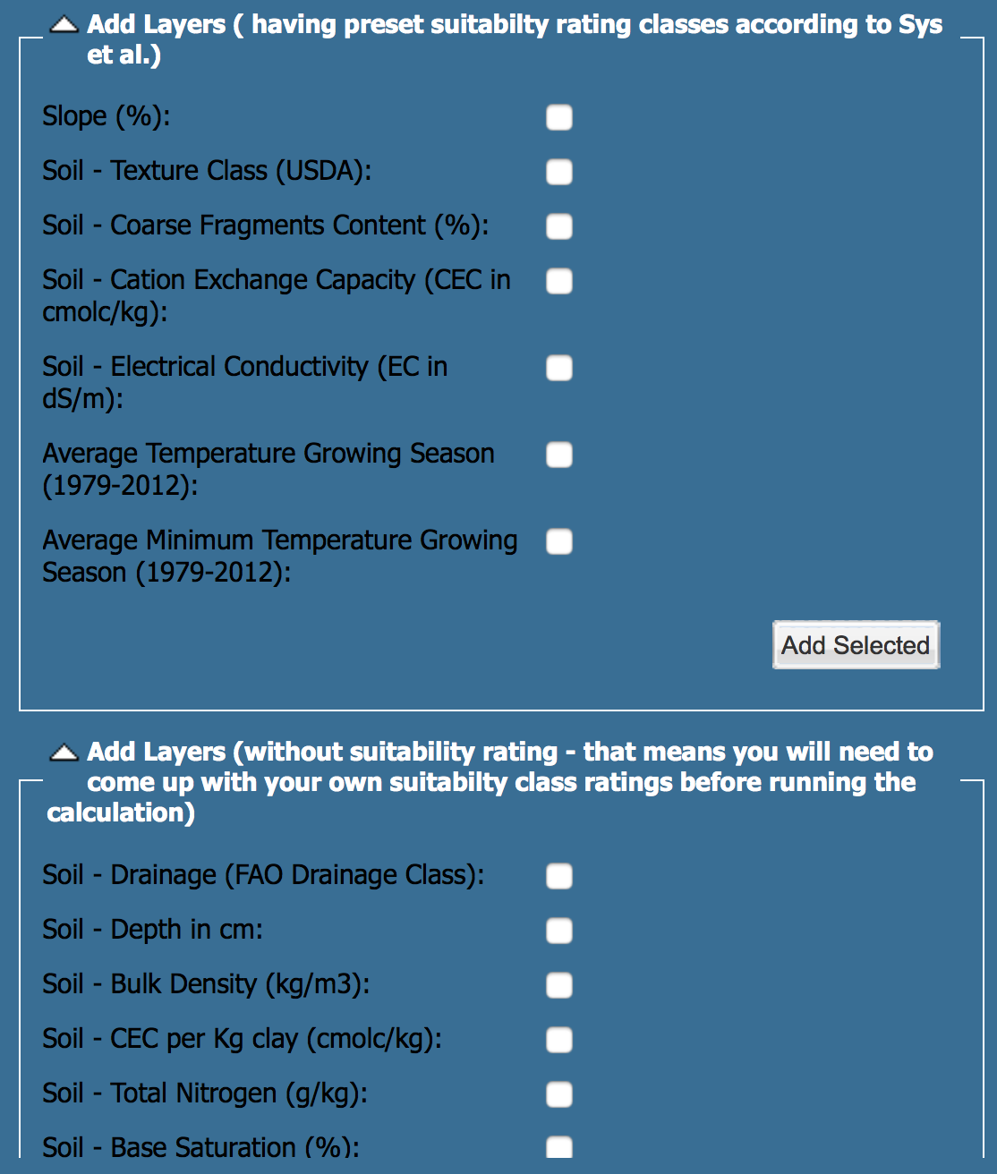
LET Umsetzung

Slide 15
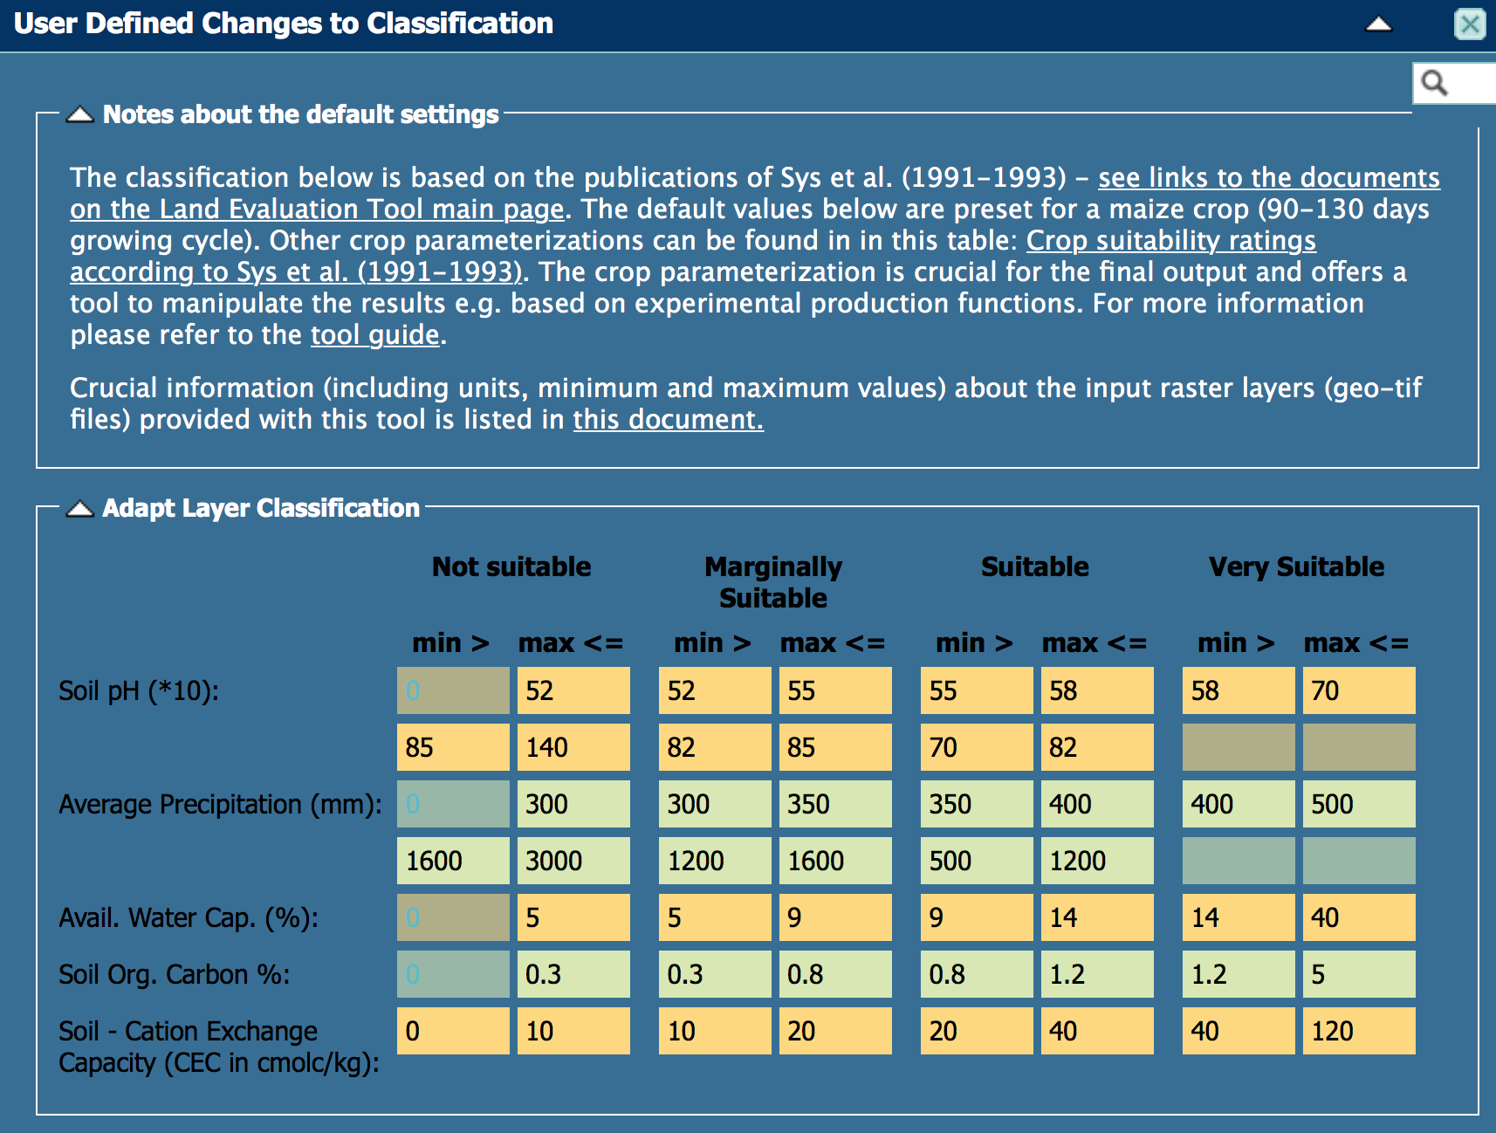
LET Umsetzung

Slide 16
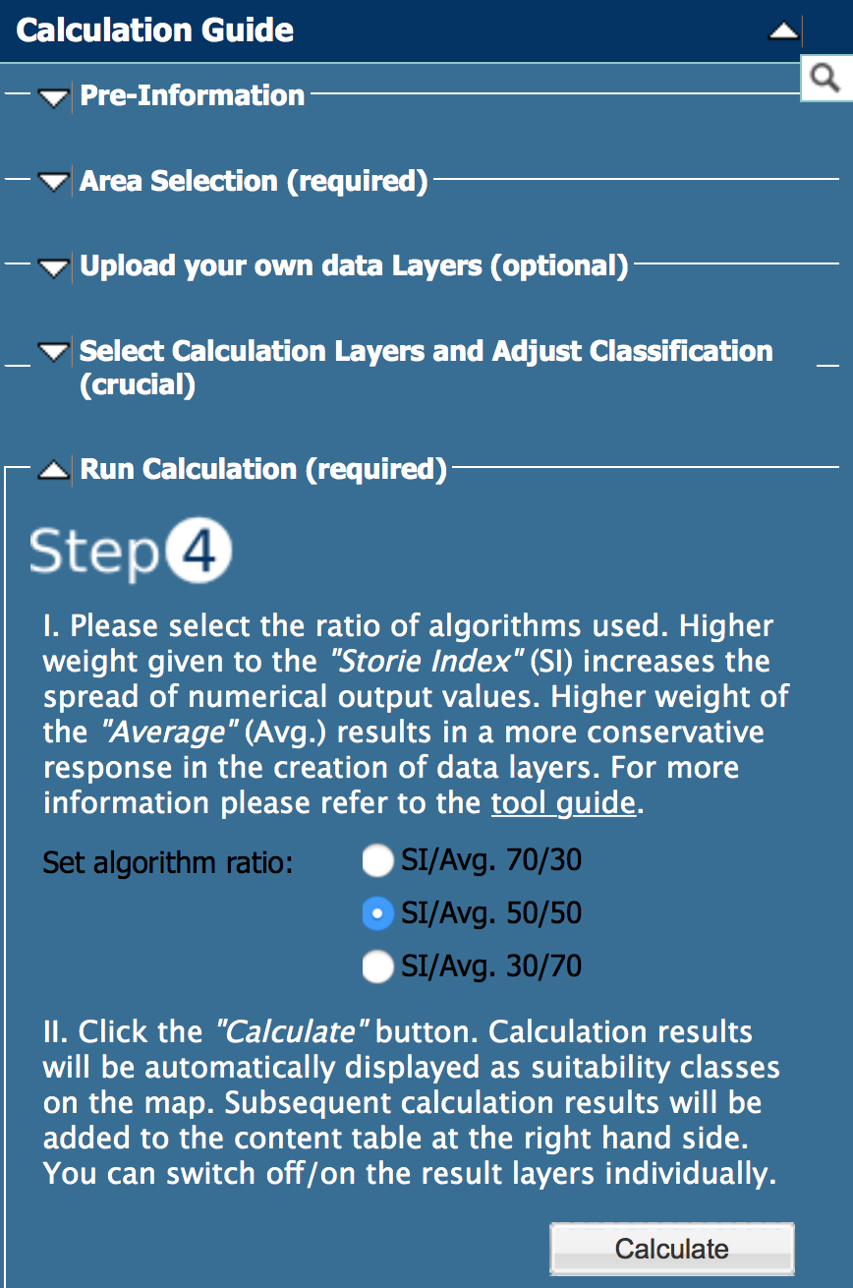
LET Umsetzung

Slide 17
LET Umsetzung

Slide 18
LET Umsetzung

Slide 19
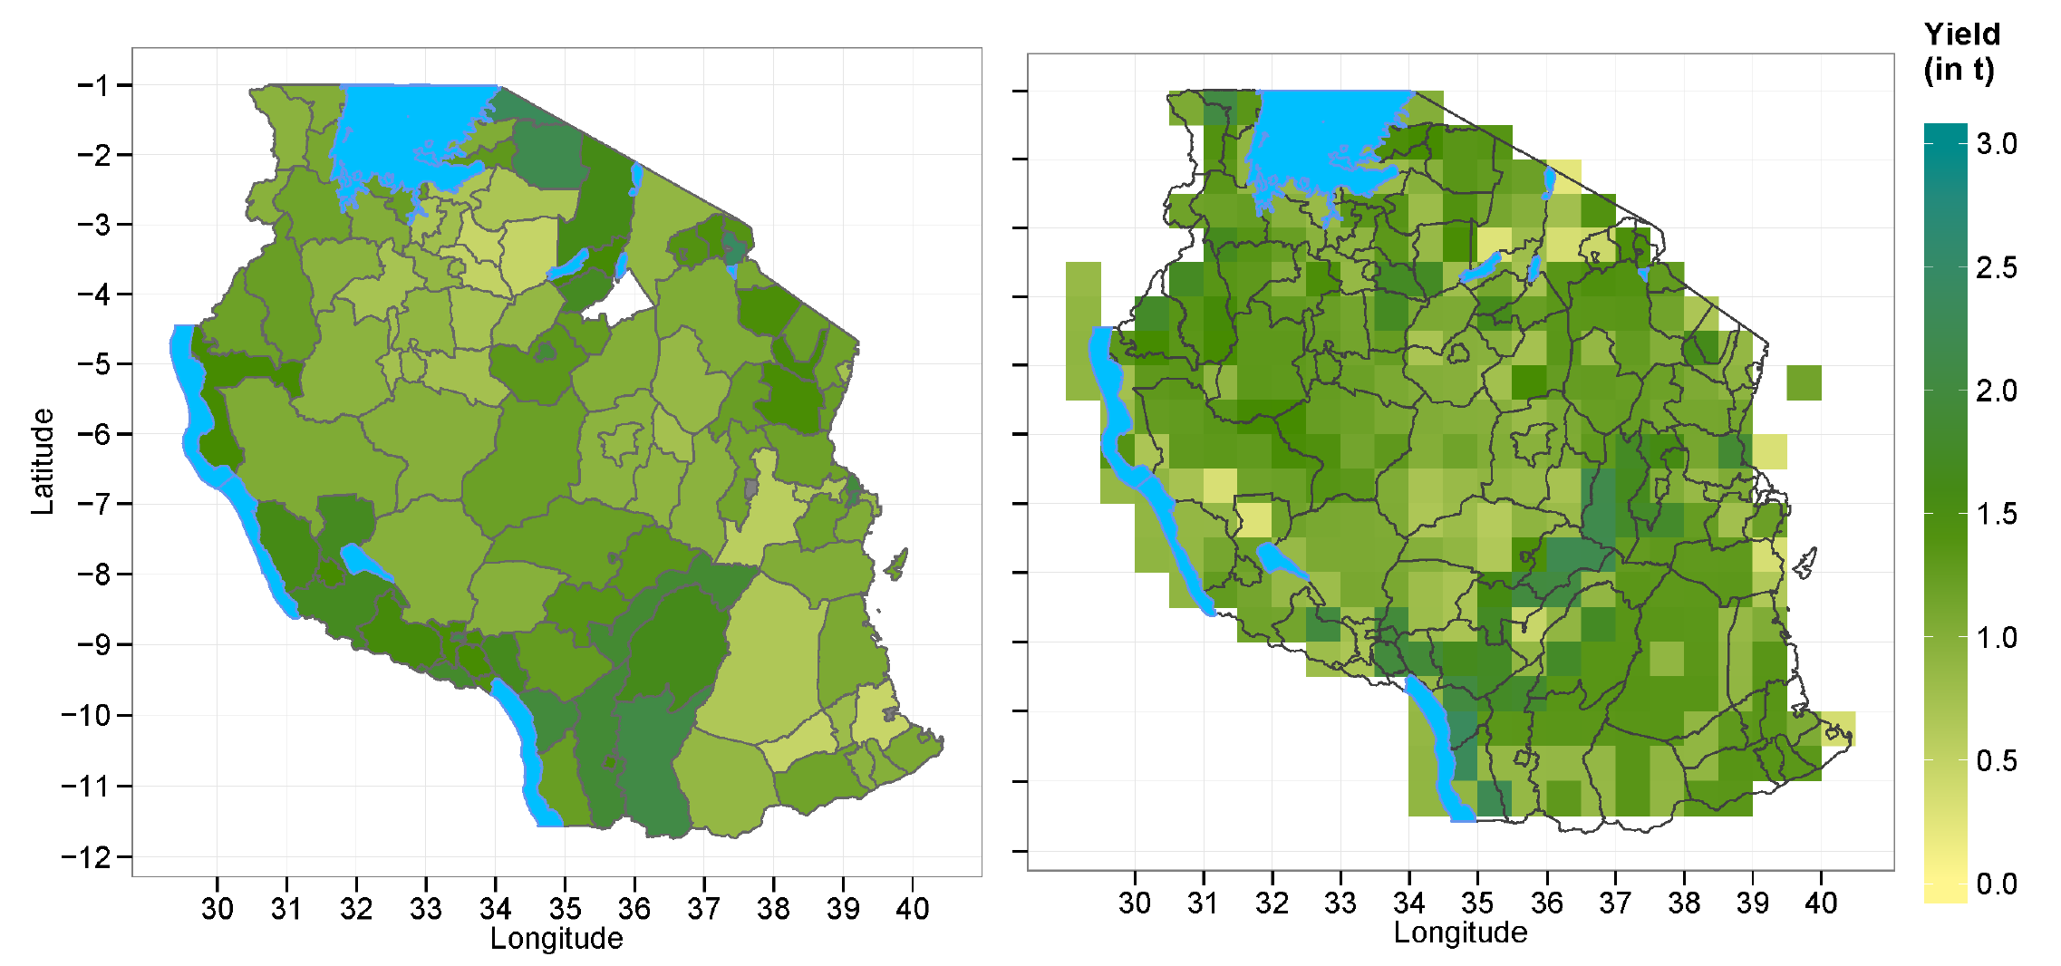
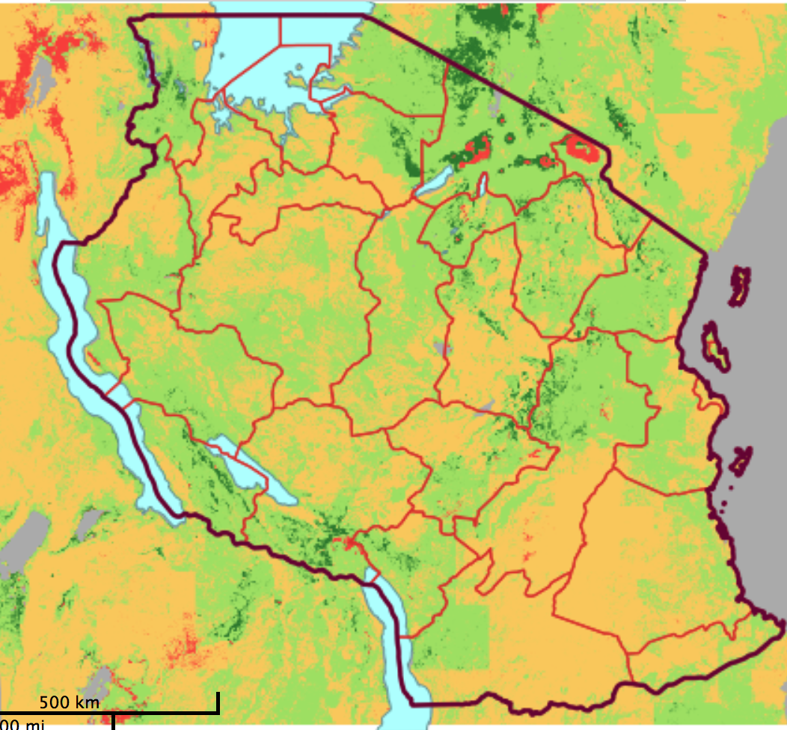
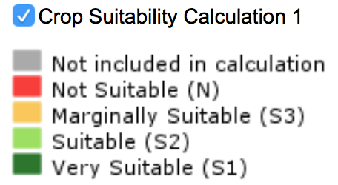
LET Evaluierung
Hauptgrundnahrungsmittel Mais
Evaluiert LET
Grundeinstellung
Öffentliche Statistik
Ministry of Agriculture
2003-2010
Modelliert (SWIM)
PIK
2003-2010

Slide 20
Fazit
Das Informationssystem bietet die bisher umfänglichste Naturraumdaten-sammlung mir freiem Zugang für Tanzania.
Das LET ist ein flexibles Werkzeug mit Benutzerführung auch für unbedarfte Nutzer (keine / geringe GIS-Kenntnisse notwendig).
Das LET kann schnell für andere Länder / Regionen umgesetzt werden.
Eine intensive Evaluierung steht noch aus. Erste Tests zeigen aber sinnvolle Ergebnisse.
Der nächste Entwicklungsschritt ist eine on-the-go Version um unabhängig von Internetzugang und käuflichen GIS-Programmen zu sein.
Wir freuen uns über Feedback
http://sua.terragis.net/transsec/Welcome.html

Slide 21
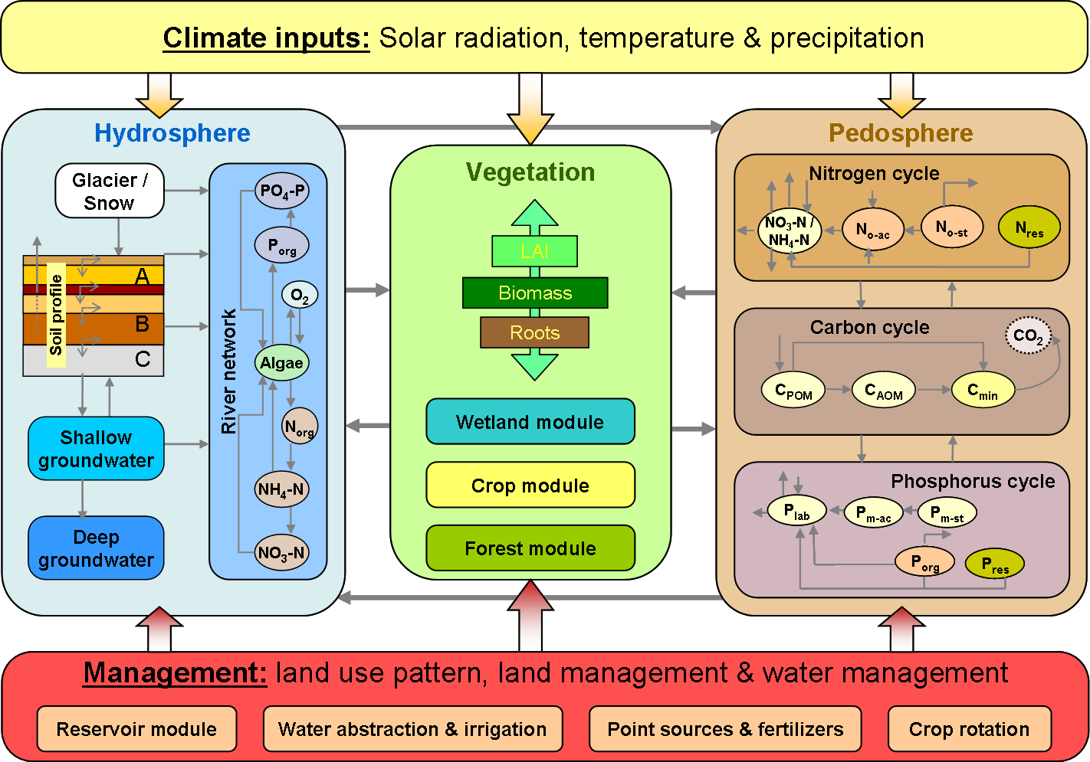
Process-based eco-hydrological model SWIM – Soil and Water Integrated Model
LAI
Christoph Gornott
Krysanova, Wechsung, Arnold, Srinivasan, Williams
(2000): PIK Report Nr. 69 SWIM (Soil and Water
Integrated Model), User Manual
Christoph Gornott
1

Slide 22
SWIM coverage of the Maize Yields
Observed Modeled
(Ministry of Agriculture) (SWIM)
Time period 2003-2010
Christoph Gornott

Slide 23
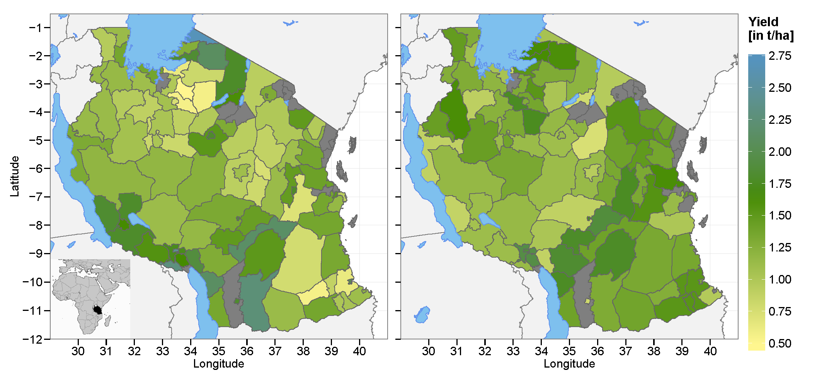
SWIM coverage of the Maize Yields
Observed Modeled
(Ministry of Agriculture) (SWIM)
Time period 2003-2010
Christoph Gornott

